Slide 1

Public transfers, public provision of social services, and poverty in Latin America: A cross-national analysis, 1980-2000
Luis Maldonado
Instituto de Sociología
Pontificia Universidad Católica de Chile

Slide 2

Índice de la presentación
Objetivos del estudio
Revisión de la literatura y evidencia empírica
Argumento y hipótesis
Diseño de investigación
Resultados
Conclusiones

Slide 3
Índice de la presentación
Objetivos del estudio
Revisión de la literatura y evidencia empírica
Argumento y hipótesis
Diseño de investigación
Resultados
Conclusiones

Slide 4
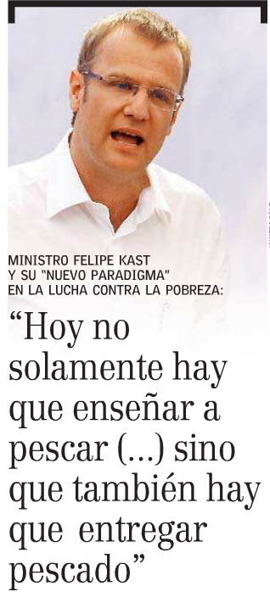
Objetivos del estudio
Examinar el impacto del tamaño del presupuesto público destinado a transferencias monetarias y a servicios sociales en los niveles de pobreza absoluta en América Latina.
Evaluar el modo en que el contexto institucional modera el impacto del tamaño del presupuesto público destinado a transferencias monetarias.

Slide 5
Índice de la presentación
Objetivos del estudio
Revisión de la literatura y evidencia empírica
Argumento y hipótesis
Diseño de investigación
Resultados
Conclusiones

Slide 6
Revisión de la literatura y evidencia empírica
La perspectiva del capital humano.
La perspectiva de los escépticos.
La perspectiva de los incentivos.

Slide 7
Revisión de la literatura y evidencia empírica
La perspectiva del capital humano.
La perspectiva de los escépticos.
La perspectiva de los incentivos.
Estudios macro-comparativos y multivariados son escasos y los resultados no son robustos.

Slide 8
Índice de la presentación
Objetivos del estudio
Revisión de la literatura y evidencia empírica
Argumento y hipótesis
Diseño de investigación
Resultados
Conclusiones

Slide 9
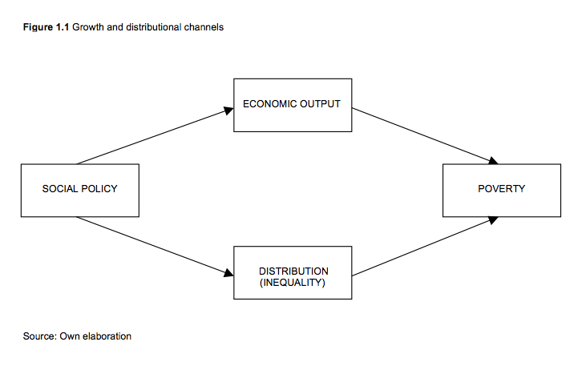
Argumento y hipótesis

Slide 10
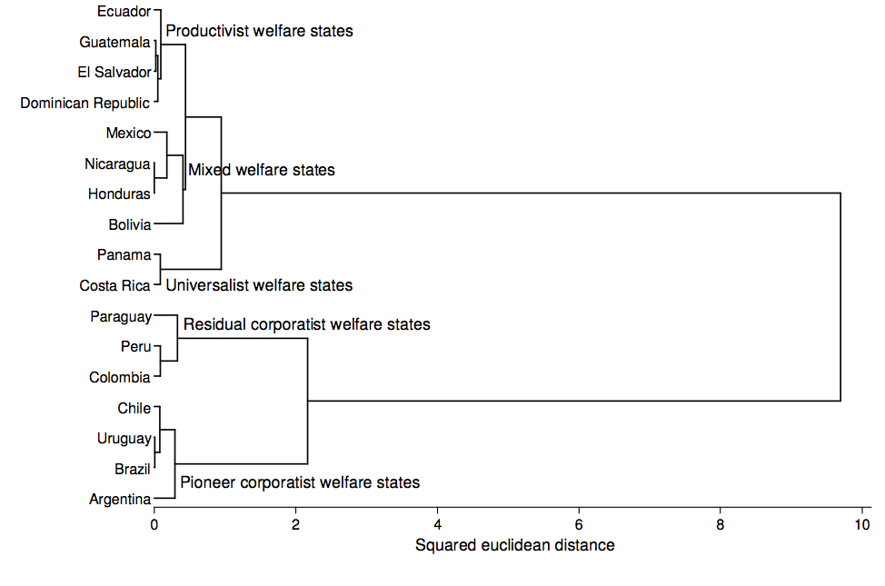

Slide 11
Argumento y hipótesis
H1: El tamaño del presupuesto público destinado a servicios sociales tiene un impacto negativo en los niveles de pobreza.

Slide 12
Argumento y hipótesis
H1: El tamaño del presupuesto público destinado a servicios sociales tiene un impacto negativo en los niveles de pobreza.
H2: El tamaño del presupuesto público destinado a transferencias monetarias tiene un impacto negativo en los niveles de pobreza en estados de bienestar universalistas y pioneros/corporativistas.
H2a: El impacto negativo es más grande para el estado de bienestar universalista.

Slide 13
Argumento y hipótesis
H1: El tamaño del presupuesto público destinado a servicios sociales tiene un impacto negativo en los niveles de pobreza.
H2: El tamaño del presupuesto público destinado a transferencias monetarias tiene un impacto negativo en los niveles de pobreza en estados de bienestar universalistas y pioneros/corporativistas.
H2a: El impacto negativo es más grande para el estado de bienestar universalista.
H3: El tamaño del presupuesto público destinado a transferencias monetarias tiene un impacto positivo en los niveles de pobreza en estados de bienestar con corporativismo residual, productivistas y mixtos.

Slide 14
Índice de la presentación
Objetivos del estudio
Revisión de la literatura y evidencia empírica
Argumento y hipótesis
Diseño de investigación
Resultados
Conclusiones

Slide 15
Diseño de investigación
Panel de 15 países latinoamericanos para el periodo 1980-2000.
Indicador de pobreza: Porcentaje de la población que vive con menos de dos dólares USA al día en precios internacionales del 2005 (logaritmo natural). Fuente es Banco mundial.
Indicador de tamaño del gasto redistributivo: Gasto social público en transferencias monetarias y en servicios (educación y salud) como porcentaje del BIP. Gasto en servicios es acumulado. Fuente es Huber et al. (2008).

Slide 16
Diseño de investigación
Indicador contexto institucional: Variables dummy para estados de bienestar universalistas (Costa Rica) y pioneros- corporativistas (Argentina, Brazil, Chile y Uruguay). El resto de los estados de bienestar son considerados como categoría de referencia.
Variables de control: BIP per cápita, Gini, empleo industrial, heterogeneidad étnica, sector informal, intercambio (trade), y años de educación de la población con 25 o más años.
Método estadístico: “Pooled OLS” con errores estándares corregidos por conglomerados a nivel de los países.

Slide 17
Índice de la presentación
Objetivos del estudio
Revisión de la literatura y evidencia empírica
Argumento y hipótesis
Diseño de investigación
Resultados
Conclusiones

Slide 18
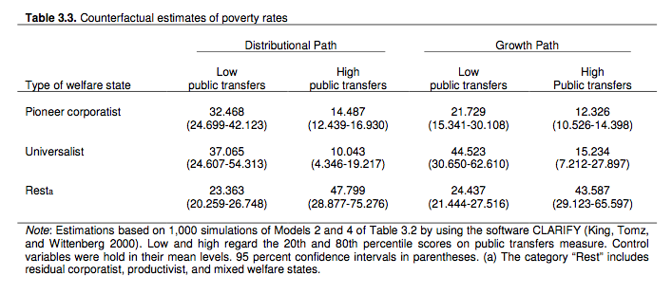
Notes:
----- Notas de la reunión (23-01-12 20:37) -----
15

Slide 19
Índice de la presentación
Objetivos del estudio
Revisión de la literatura y evidencia empírica
Argumento y hipótesis
Diseño de investigación
Resultados
Conclusiones

Slide 20
Conclusiones
Gasto acumulado en servicios sociales no tiene un impacto significativo en las tasas de pobreza. Sin embargo, los años de educación claramente ayudan a reducir la pobreza.
La contribución de las transferencias monetarias a la reducción de la pobreza depende del contexto institucional.
En términos generales, la investigación sugiere la necesidad de considerar el carácter multidimensional y desagregado de la política social.

